Slide 1


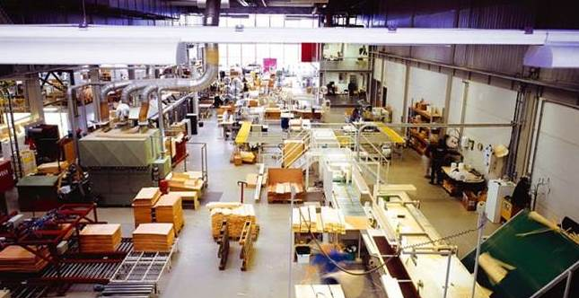
Финансовая поддержка физических лиц, не являющихся индивидуальными предпринимателями и применяющих специальный налоговый режим «Налог на профессиональный доход»

Slide 2


1.
Процентные ставки для САМОЗАНЯТЫХ
по микрозаймам
МАКСИМАЛЬНАЯ СУММА МИКРОЗАЙМОВ
500 тыс. руб.
Категория субъекта МСП | % ставка годовых, с залогом | % ставка годовых, без залога
Самозанятые в МОНОгороде при реализации приоритетных проектов | 2,50 | 5,00
Остальные самозанятые | 5,00 | 7,50

Slide 3

2.
Самозанятые, реализующие приоритетные проекты
1.
Женщины самозанятые;
Самозанятые, осуществляющие реализацию проектов в сферах туризма, экологии или спорта;
2.
Самозанятые старше 45 лет, которые являются вновь зарегистрированными и действующими менее 1 (одного) года;
3.
4.
Самозанятые, являющиеся резидентами бизнес-инкубатора;
5.
Самозанятые, имеющие инвалидность.

Slide 4

3.
Требования к самозанятым
Микрозаймы могут быть предоставлены ПЛАТЕЖЕСПОСОБНЫМ самозанятым ФЛ:
1.
Зарегистрированным на территории
Удмуртской Республики;
Имеющим положительную кредитную историю
и деловую репутацию;
2.
Не имеющим просроченной задолженности перед бюджетами всех уровней и внебюджетными фондами*.
3.
не применяется во время действия режима повышенной готовности
*

Slide 5

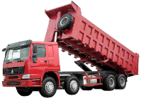


4.
Предоставление залога по микрозаймам
Для самозанятых с опытом* работы залог не требуется
* необходимо выполнение хотя бы одного условия:
Подтвержденный доход на портале «Мой налог» не менее 6 месяцев;
Опыт ведения бизнеса в аналогичной сфере деятельности до самозанятости не менее 6 месяцев;
Опыт работает по найму в аналогичной сфере деятельности до самозанятости не менее 6 месяцев.
Для самозанятых без опыта работы требуется либо залог, либо поручительство платежеспособного лица
ИЛИ

Slide 6
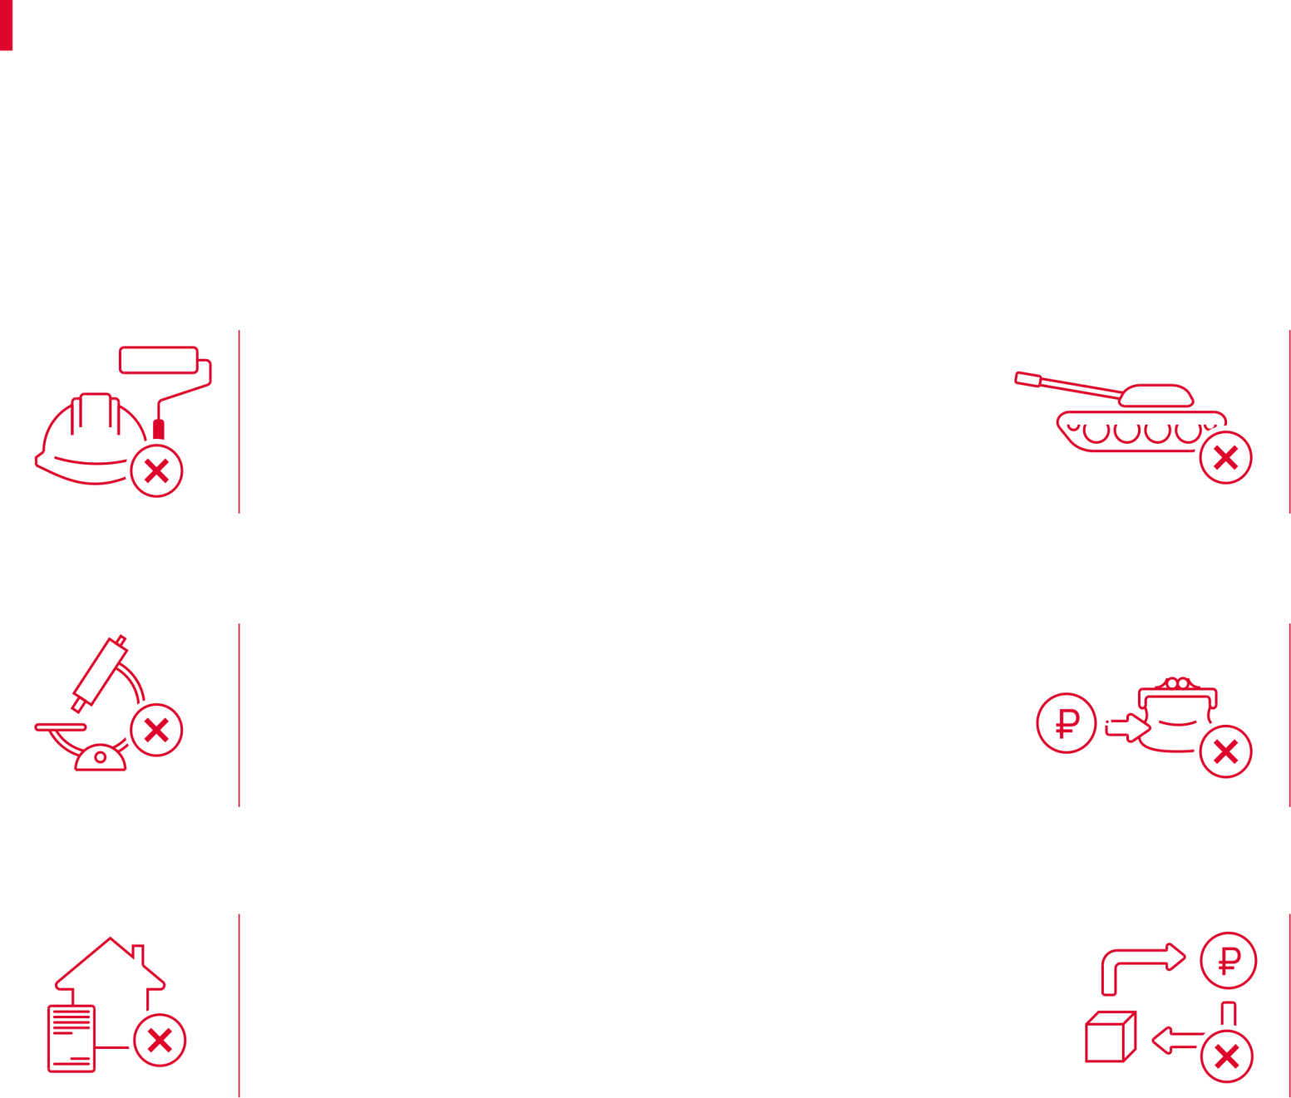



5.
Требования к начинающим самозанятым
Если срок деятельности менее 3 месяцев:
Софинансирование не менее 20 % от проекта
Предоставление бизнес-плана проекта

Slide 7
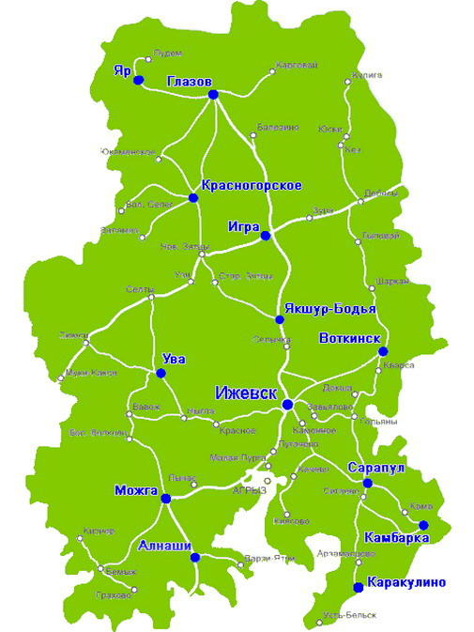
6.
Представительства МКК УФРП в Удмуртии
Глазов
Ипатов Михаил Георгиевич
(34141) 2-59-49
Воткинск
Степанова Алена Сергеевна
(34145) 4-15-43
Игра
Белых Елена Петровна (34134) 4-03-55
Завьялово
Шкляева Наталья Михайловна (3412) 622-500
Ува
Шульмина Ольга Владимировна
(34130) 5-22-39
Сарапул
Якимова Наталья Сергеевна (34147) 4-07-08
Завьялово
Можга
Газизуллин Рашит Муллаянович
(34139) 3-51-55
Ижевск
Зинковская Анна Андреевна
(3412) 513-926

Slide 8

Горячая линия:
(3412)
22-00-00
madeinudmurtia.ru

